Slide 1
ESI — 4ᵉ ANNÉE, OPTION DÉVELOPPEUR
Intelligence Artificielle
JOUR 2 — Apprentissage supervisé : régression & classification
Régression linéaire/polynomiale, Ridge/Lasso, k-NN, arbres, SVM, régression logistique, métriques et scikit-learn
Matin — Régression
Après-midi — Classification
Pratique
• régression linéaire et polynomiale
• k-NN, arbre, SVM
• scikit-learn
• régularisation Ridge / Lasso
• régression logistique
• base préparée au Jour 1
• MSE / RMSE / R²
• matrice de confusion
• TP + challenge
Samson AMOUSSOU — Intelligence Artificielle — ESI 4e année, option Développeur — Jour 2

Slide 2
CADRAGE
Objectifs du Jour 2
Conformes aux lignes 3 et 4 du syllabus : apprentissage supervisé — régression puis classification.
Comprendre
Mettre en œuvre
Évaluer
• formuler X et y
• LinearRegression, PolynomialFeatures
• MSE / RMSE / R²
• distinguer régression / classification
• Ridge / Lasso
• confusion matrix
• lier modèle, sortie et décision
• LogisticRegression, k-NN, arbre, SVM
• precision / recall / F1 / ROC-AUC
Samson AMOUSSOU — Intelligence Artificielle — ESI 4e année, option Développeur — Jour 2

Slide 3
DÉROULÉ
Jour 2 — déroulement complet des 6 heures
Les deux blocs du syllabus sont consommés progressivement avec démonstrations, pratiques et TP.
09:00
Rappel J1 : base propre + X/y + split
09:30
Régression linéaire : équation, coefficients, prédiction
10:15
Régression polynomiale + Ridge/Lasso
11:00
MSE / RMSE / R² + démo scikit-learn
13:30
Classification : classes, probabilité, seuil
14:00
Régression logistique, k-NN, arbre, SVM
15:00
Matrice de confusion, precision/recall/F1, ROC-AUC
16:00
TP comparatif : régression + classification
16:50
Restitution, correction rapide et QCM
Principe : chaque modèle est introduit par une intuition, puis relié au code et aux métriques.
Samson AMOUSSOU — Intelligence Artificielle — ESI 4e année, option Développeur — Jour 2

Slide 4
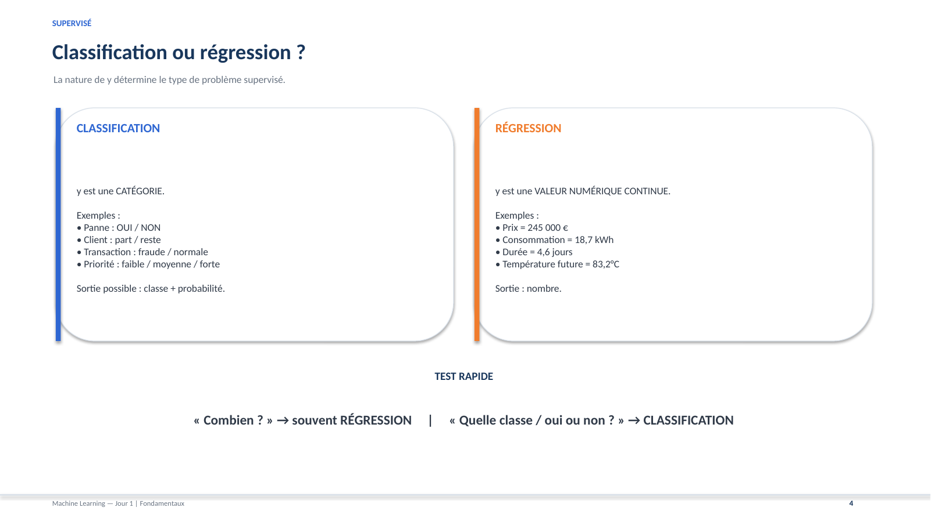
Samson AMOUSSOU — Intelligence Artificielle — ESI 4e année, option Développeur — Jour 2

Slide 5
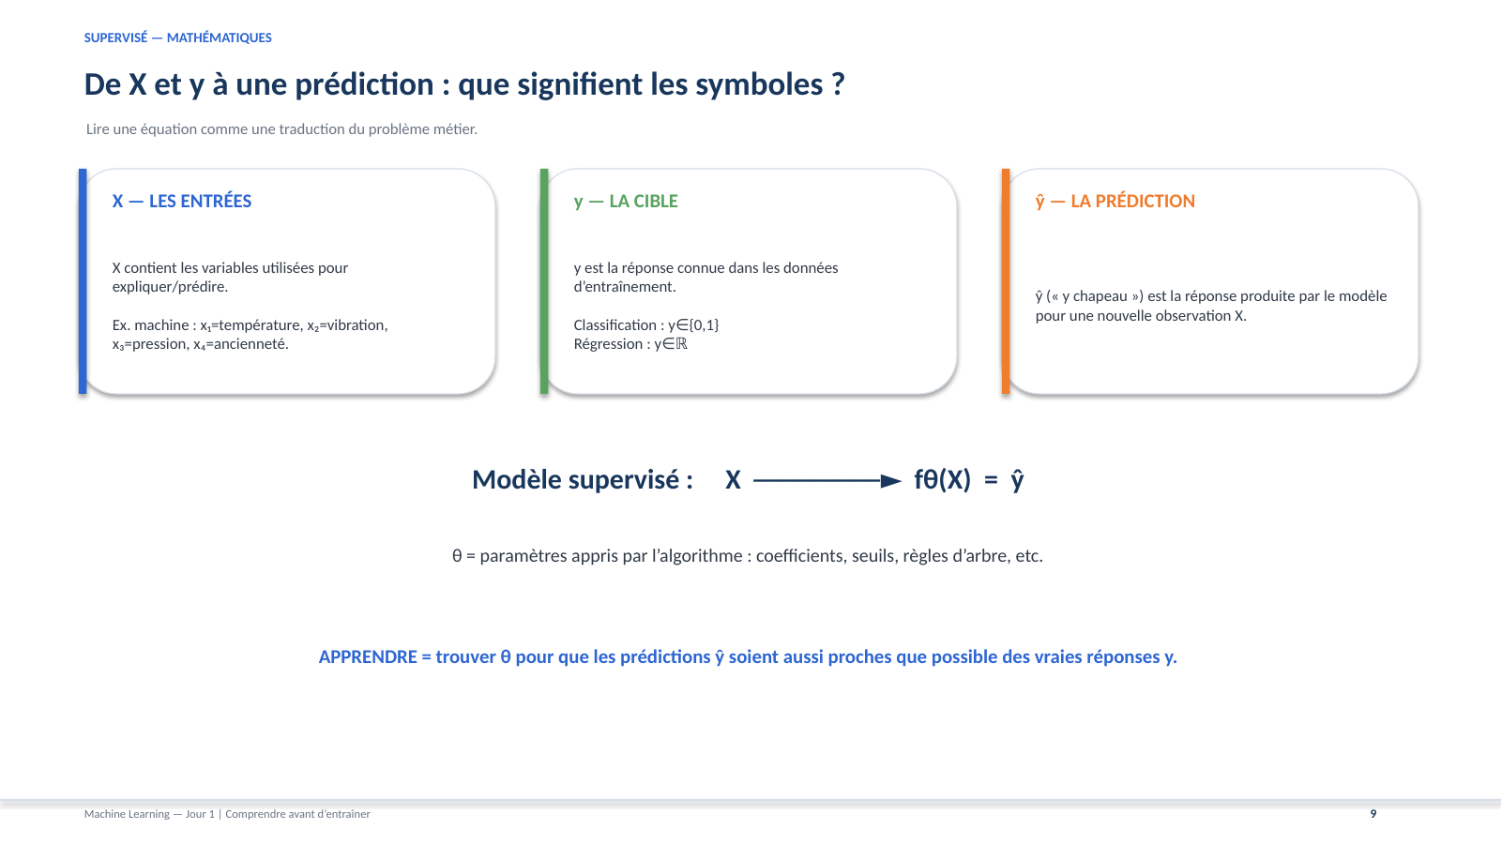
Samson AMOUSSOU — Intelligence Artificielle — ESI 4e année, option Développeur — Jour 2

Slide 6
RÉ-ÉCHANTILLONNAGE
Train / Validation / Test : trois rôles différents
1 — TRAIN
2 — VALIDATION / CV
3 — TEST
Apprendre
Choisir
Évaluer
Ajuster le modèle et le preprocessing
Comparer modèles et hyperparamètres
Mesurer la généralisation à la fin
TRAIN 70 %
VALID. 15 %
TEST 15 %
À RETENIR : le TEST reste fermé jusqu’à l’évaluation finale.
Intelligence Artificielle — Jour 2
Notes:
TRAIN : sert à apprendre les paramètres du modèle. Les opérations apprises à partir des données, comme l’imputation ou le scaling, doivent également être ajustées sur TRAIN.
VALIDATION / CV : sert à comparer les modèles, choisir les hyperparamètres et prendre les décisions de tuning. En validation croisée, plusieurs découpages du TRAIN sont utilisés.
TEST : sert uniquement à l’évaluation finale. Il simule des données réellement nouvelles et ne doit pas influencer le choix du modèle.
Une répartition 70/15/15 est seulement un exemple pédagogique : les proportions dépendent de la taille et de la structure des données.
Erreur fréquente : regarder régulièrement les performances sur TEST pendant le tuning. Dans ce cas, les décisions finissent par s’adapter au TEST et son estimation de généralisation devient optimiste.
Phrase à retenir : TRAIN apprend, VALIDATION choisit, TEST évalue.

Slide 7
RÉ-ÉCHANTILLONNAGE
Choisir le split qui reproduit la réalité métier
1 — ALÉATOIRE
2 — TEMPOREL
3 — GROUPÉ
Question clé
Question clé
Question clé
Observations indépendantes ?
Prédire le futur ?
Plusieurs lignes par même objet ?
Mélanger puis séparer
Respecter l’ordre du temps
Garder chaque groupe ensemble
Ex. 1 ligne par client
Ex. passé → TRAIN | futur → TEST
Ex. une machine dans un seul ensemble
Cas machines : plusieurs mesures d’une même machine → split GROUPÉ pour éviter qu’elle apparaisse à la fois dans TRAIN et TEST.
RÈGLE : le TEST doit ressembler aux données que le modèle rencontrera après son déploiement.
Intelligence Artificielle — Jour 2
Notes:
Le choix du split dépend de la manière dont les données seront rencontrées en production.
Split aléatoire : adapté lorsque les observations sont indépendantes. Exemple : 10 000 clients avec une seule ligne par client.
Split temporel : nécessaire lorsque l’objectif est de prédire le futur. On entraîne sur le passé et on évalue sur une période ultérieure ; aucune information future ne doit entrer dans TRAIN.
Split groupé : nécessaire lorsque plusieurs lignes appartiennent au même individu, patient, machine, magasin ou autre objet. Un groupe entier doit rester dans un seul ensemble.
Exemple industriel : si M01 possède plusieurs mesures quotidiennes, M01 ne doit jamais apparaître à la fois dans TRAIN et TEST. Sinon, le modèle a déjà vu une partie de cette machine pendant l’apprentissage : c’est une fuite structurelle.
Les proportions 70/15/15 ou 80/20 sont des choix possibles, mais la priorité est de reproduire correctement la situation réelle d’utilisation du modèle.

Slide 8
ÉVALUATION
Data leakage : une excellente performance peut être fausse
1 — CIBLE
2 — PREPROCESSING
3 — TEMPOREL
Une variable révèle y
Le TEST influence la préparation
Une information vient du futur
Ex. information connue après la panne
Ex. scaler / imputer ajusté avant le split
Ex. donnée disponible après la prédiction
QUESTION RÉFLEXE : « Aurais-je cette information exactement au moment de produire la prédiction ? »
t−2h • CAPTEURS
→
t0 • PRÉDICTION
→
t+1h • INTERVENTION
Si l’information n’existe qu’après t0, elle ne doit pas servir à prédire à t0.
Intelligence Artificielle — Jour 2
Notes:
Une performance anormalement élevée peut être le signe d’une fuite de données : le modèle utilise une information qu’il n’aurait pas réellement au moment de la prédiction.
Leakage cible : une variable révèle directement ou indirectement la cible. Exemple : un statut « intervention après panne » utilisé pour prédire la panne.
Leakage de preprocessing : une transformation est ajustée sur l’ensemble des données avant le split. Le jeu TEST influence alors l’apprentissage. Les paramètres du scaler, de l’imputation ou de la sélection de variables doivent être appris sur TRAIN.
Leakage temporel : une variable n’est disponible qu’après l’instant où la prédiction doit être produite. Elle ne peut donc pas être utilisée, même si elle est présente dans le dataset historique.
Le test réflexe consiste à examiner chaque variable et à demander : « Aurais-je réellement cette information, sous cette forme, au moment exact où le modèle devra prendre sa décision ? »
Dans l’exemple industriel, les capteurs observés avant t0 peuvent servir à la prédiction. Une intervention réalisée à t+1h ne peut pas servir à prédire la panne à t0.

Slide 9
ARRÊT — DÉMONSTRATION + MANIPULATION
Reprendre la base du Jour 1 et définir X / y
1 — REPRENONS LA BASE
2 — DÉFINISSONS X ET y
3 — PRÉPARONS L’APPRENTISSAGE
• charger data_J1_clean.csv
• X = variables explicatives
• séparer TRAIN et TEST
• vérifier les colonnes disponibles
• y = variable cible
• utiliser un split reproductible
• identifier les variables utilisables
• y numérique → régression
• y catégorielle → classification
• vérifier les dimensions obtenues
À la fin : une base prête • X et y clairement définis • un split TRAIN / TEST reproductible
Samson AMOUSSOU — Intelligence Artificielle — ESI 4e année, option Développeur — Jour 2
Notes:
On reprend la base nettoyée du Jour 1. X contient les variables explicatives utilisées par le modèle. y est la cible à prédire. Si y est numérique, le problème est une régression ; si y est une catégorie, il s’agit d’une classification. Le découpage TRAIN / TEST permet d’apprendre sur une partie des données et d’évaluer le modèle sur des observations non utilisées pour l’apprentissage. Le split doit être reproductible pour comparer les modèles dans les mêmes conditions.

Slide 10
JOUR 2
BLOC 1 — APPRENTISSAGE SUPERVISÉ : RÉGRESSION
Objectif : prédire une valeur numérique et évaluer l’erreur.
6 h TP — mise en œuvre avec scikit-learn sur un jeu de données réel préparé au Jour 1
Samson AMOUSSOU — Intelligence Artificielle — ESI 4e année, option Développeur — Jour 2

Slide 11
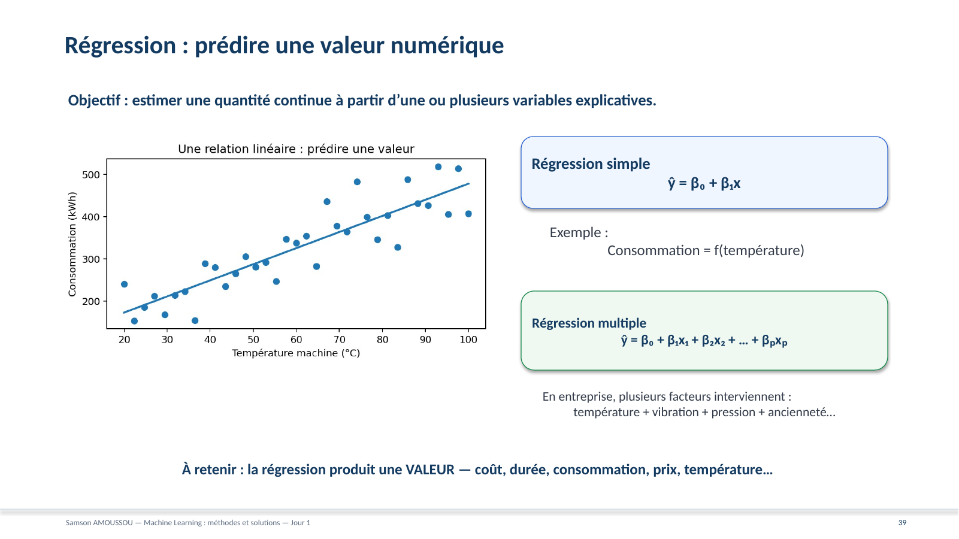
Samson AMOUSSOU — Intelligence Artificielle — ESI 4e année, option Développeur — Jour 2

Slide 12
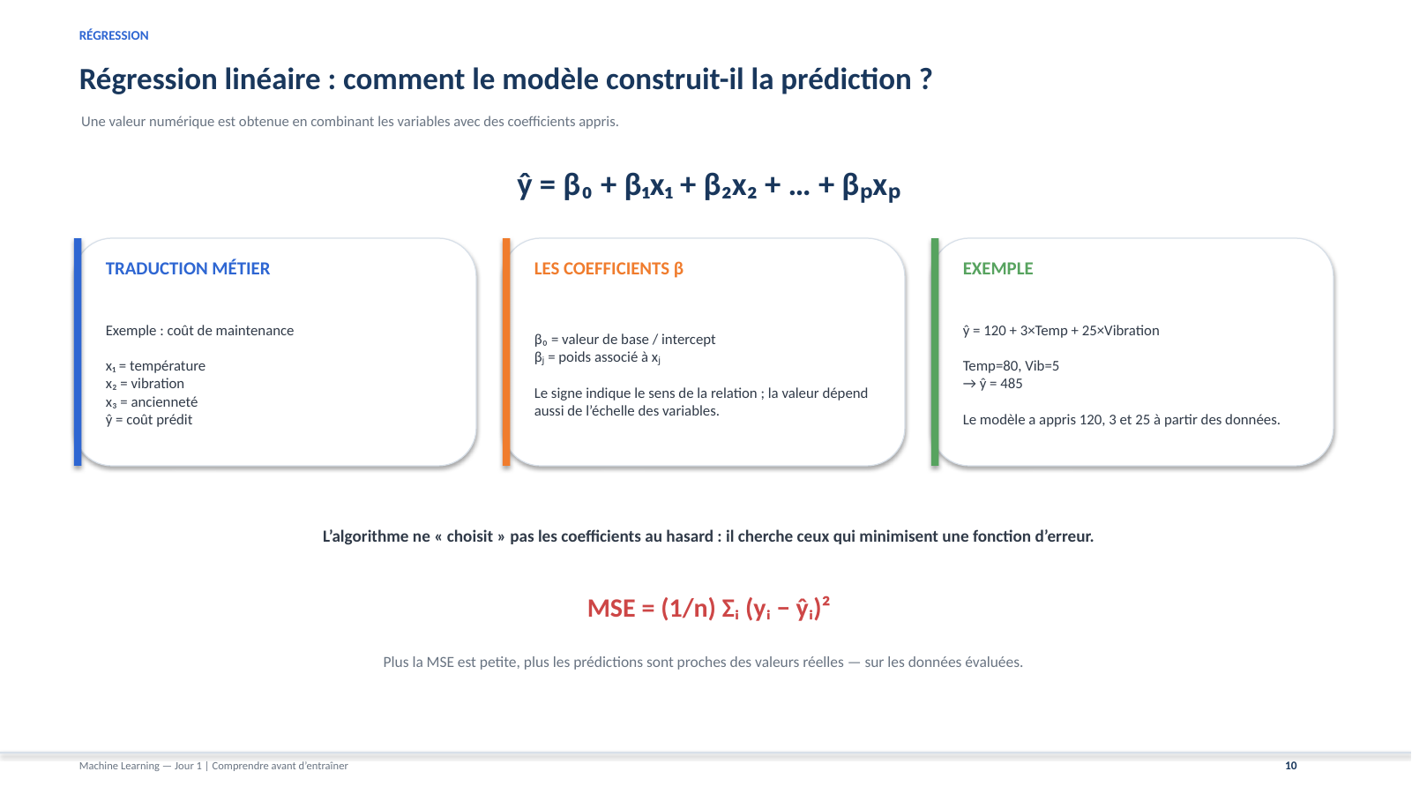
Samson AMOUSSOU — Intelligence Artificielle — ESI 4e année, option Développeur — Jour 2

Slide 13
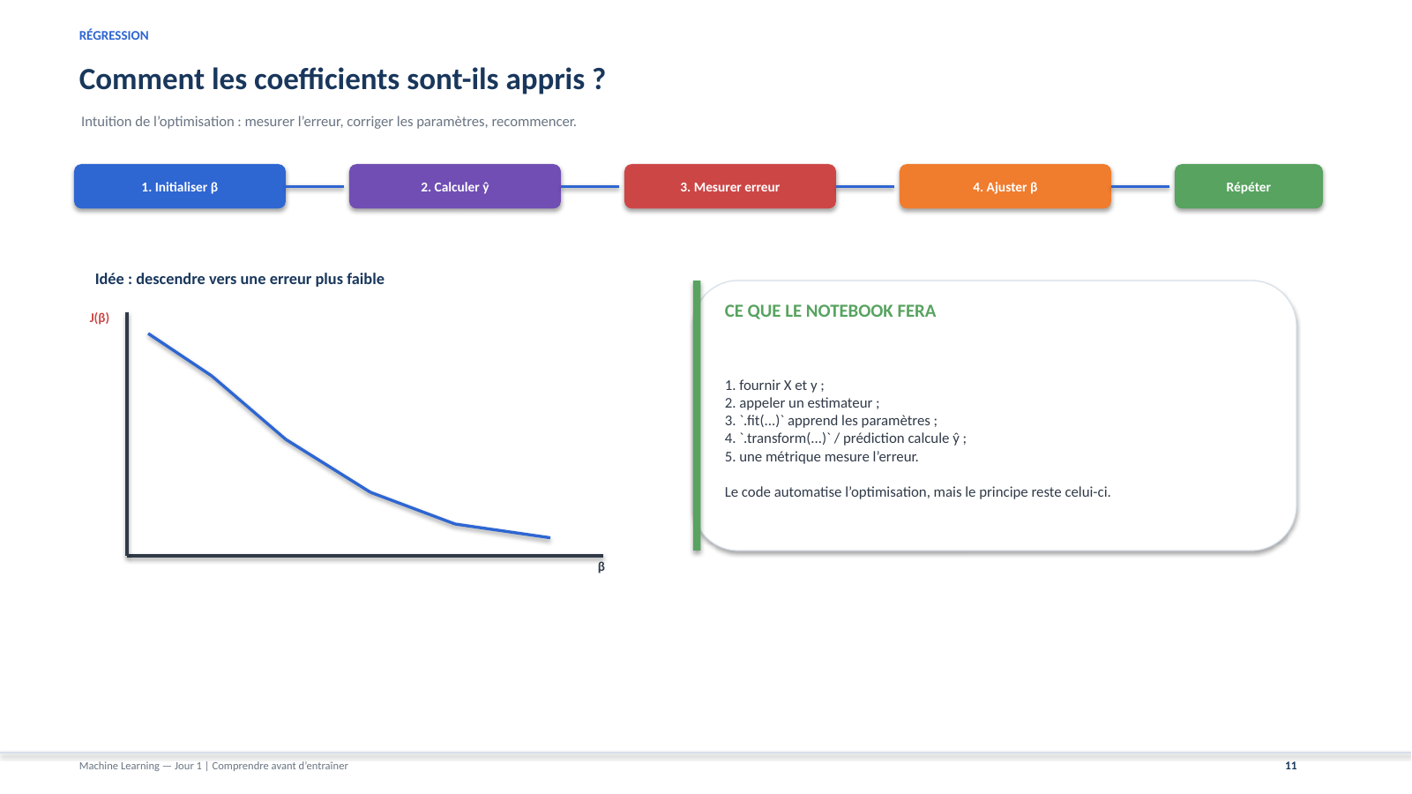
Samson AMOUSSOU — Intelligence Artificielle — ESI 4e année, option Développeur — Jour 2

Slide 14
MATHS
Régression linéaire — forme matricielle
Comprendre l’idée mathématique avant d’utiliser scikit-learn.
ŷ = Xβ et β̂ = (XᵀX)⁻¹Xᵀy
X
β
Objectif
• matrice des variables explicatives
• coefficients appris
• minimiser la somme des carrés
• une colonne par feature
• β₀ = intercept
• résidus : y − ŷ
• une ligne par observation
• poids associé à chaque variable
• attention à l’échelle
Samson AMOUSSOU — Intelligence Artificielle — ESI 4e année, option Développeur — Jour 2

Slide 15
RÉGRESSION
Régression polynomiale — de la droite à la courbe
Une relation peut être non linéaire en x tout en restant linéaire dans les coefficients β.
1. Régression linéaire
2. Modèle polynomial de degré d
ŷ = β₀ + β₁x
ŷ = β₀ + β₁x + β₂x² + … + βd xᵈ
Si la tendance se courbe…
on enrichit les variables
Exemple degré 2
Exemple degré 3
x = 4
→ [4 ; 16]
x = 4
→ [4 ; 16 ; 64]
x → x, x², x³, …, xᵈ
Le modèle apprend alors une courbe sans changer de famille : il reste linéaire en β.
La « non-linéarité » vient des nouvelles caractéristiques x², x³…
À retenir → PolynomialFeatures transforme X ; LinearRegression estime ensuite les coefficients β.
Samson AMOUSSOU — Intelligence Artificielle — ESI 4e année, option Développeur — Jour 2
1

Slide 16
RÉGRESSION
Choisir le degré — biais, variance et surapprentissage
Plus de flexibilité n’implique pas automatiquement une meilleure généralisation.
DEGRÉ TROP FAIBLE
DEGRÉ ADAPTÉ
DEGRÉ TROP ÉLEVÉ
Sous-apprentissage
Bon compromis
Surapprentissage
Ex. degré 1
Ex. degré 2
Ex. degré 8
• courbe trop rigide
• structure utile capturée
• courbe très flexible
• biais élevé
• écart TRAIN/TEST maîtrisé
• variance élevée
• erreurs TRAIN et TEST élevées
• meilleure généralisation
• TRAIN excellent, TEST se dégrade
Décision → comparer les degrés sur validation / cross-validation, jamais sur TRAIN seul.
Samson AMOUSSOU — Intelligence Artificielle — ESI 4e année, option Développeur — Jour 2
2

Slide 17
MÉTRIQUES
Régression : comment mesurer l’erreur ?
MAE
RMSE
R²
Erreur moyenne
Pénalise les grosses erreurs
Part de variance expliquée
Même unité que y
Même unité que y
Plus élevé = meilleur ajustement
Facile à interpréter
À privilégier si elles coûtent cher
À lire avec MAE / RMSE
Exemple : durée réelle = 20 jours, prédiction = 16 jours → erreur absolue = 4 jours.
À retenir : MAE pour une erreur lisible • RMSE si les grosses erreurs comptent davantage • R² en complément.
Intelligence Artificielle — Jour 2
Notes:
La MAE est la moyenne des valeurs absolues des erreurs |y - ŷ|. Elle indique de combien le modèle se trompe en moyenne et s’exprime dans la même unité que la cible.
La RMSE est la racine carrée de la moyenne des erreurs au carré. Le carré donne davantage de poids aux grosses erreurs ; elle est donc utile lorsque les grandes erreurs sont particulièrement coûteuses.
Le R² compare le modèle à une baseline qui prédirait simplement la moyenne de y. R² = 1 correspond à un ajustement parfait ; R² = 0 signifie que le modèle ne fait pas mieux que cette baseline ; sur des données de test, R² peut être négatif.
R² n’est pas une erreur exprimée dans l’unité métier. Il est préférable de le lire avec MAE ou RMSE.
Exemple : si la durée restante réelle d’une machine est de 20 jours et que le modèle prédit 16 jours, l’erreur absolue vaut 4 jours.
Le choix de la métrique dépend du contexte métier : si toutes les erreurs comptent de façon comparable, MAE est très lisible ; si une grosse erreur est particulièrement grave, RMSE est souvent plus informative.
Il faut toujours comparer les métriques à une baseline et traduire les erreurs dans l’unité métier.

Slide 18
INTRODUCTION
Régularisation des modèles
Lasso, Ridge et Elastic Net : réduire le surajustement.
Pourquoi ?
Comment ?
Décision
Généraliser
Erreur + pénalité
λ / alpha
Éviter des coefficients trop grands et un modèle trop sensible au TRAIN.
Ajouter une pénalité à la fonction d’erreur.
Choisir la force de pénalité par validation / CV.
Idée centrale : contrôler la complexité du modèle pour mieux généraliser.
Machine Learning — Régularisation
1
Notes:
La régularisation modifie l’objectif d’apprentissage : on ne minimise pas seulement l’erreur, on pénalise aussi la complexité.
Elle sert surtout à limiter le surajustement et à obtenir un modèle plus stable sur de nouvelles données.

Slide 19
PRINCIPE
Erreur + pénalité : le cœur de la régularisation
Fonction à minimiser = erreur de prédiction + pénalité sur les coefficients
Erreur
Pénalité
Compromis
(y − ŷ)
β
Généralisation
Mesure l’écart entre y réel et ŷ prédit.
Contrôle la taille des coefficients β.
Réduire l’erreur sans rendre le modèle trop complexe.
La régularisation accepte parfois une erreur TRAIN plus forte pour améliorer le TEST.
Machine Learning — Régularisation
2
Notes:
La pénalité évite que les coefficients deviennent très grands.
Un coefficient très grand peut indiquer que le modèle s’adapte trop à des particularités du jeu d’entraînement.
Le bon modèle est celui qui généralise, pas seulement celui qui colle parfaitement au TRAIN.

Slide 20

LASSO — L1
Régression Lasso : pénalité sur les valeurs absolues
Principe
Effet
Utilité
Σ |βⱼ|
Sélection
k grand
La pénalité L1 utilise la somme des valeurs absolues des coefficients.
Certains coefficients peuvent devenir exactement nuls.
Utile quand il y a beaucoup de variables explicatives.
À retenir : Lasso favorise la sparsité.
Machine Learning — Régularisation
3
Notes:
La formule originale de Lasso est conservée sur la diapositive.
Le premier terme mesure l’erreur de prédiction.
Le second terme ajoute λ multiplié par la somme des valeurs absolues des coefficients.
Cette géométrie favorise des coefficients exactement nuls, ce qui permet une sélection automatique de variables.

Slide 21

RIDGE — L2
Régression Ridge : pénalité sur les carrés des coefficients
Principe
Effet
Particularité
Σ βⱼ²
Shrinkage
Stabilité
La pénalité L2 utilise la somme des carrés des coefficients.
Les coefficients sont réduits vers zéro.
Ils restent généralement non nuls.
À retenir : Ridge stabilise le modèle sans faire une sélection nette de variables.
Machine Learning — Régularisation
4
Notes:
La formule originale de Ridge est conservée.
Le terme de régularisation porte sur les carrés des coefficients.
Ridge est souvent utile lorsque plusieurs variables sont corrélées ou portent une information proche.

Slide 22

ELASTIC NET
Elastic Net : combiner Lasso et Ridge
L1
L2
Elastic Net
Lasso
Ridge
L1 + L2
Apporte la sélection de variables.
Apporte une réduction progressive et stable.
Combine les deux pénalités.
À retenir : Elastic Net est utile lorsque les variables sont nombreuses et corrélées.
Machine Learning — Régularisation
5
Notes:
La formule originale d’Elastic Net est conservée.
Elastic Net combine un terme L1 et un terme L2.
Il peut résoudre certaines limites de Lasso lorsque les variables explicatives sont corrélées.

Slide 23
HYPERPARAMÈTRE
Choisir λ : ni trop faible, ni trop fort
λ trop petit
λ adapté
λ trop grand
Trop libre
Équilibre
Trop rigide
La pénalité a peu d’effet : le modèle peut surajuster.
Le modèle trouve un bon compromis sur validation.
Les coefficients sont trop contraints : sous-ajustement.
On choisit λ par validation croisée, jamais en regardant le TEST.
Machine Learning — Régularisation
6
Notes:
λ contrôle la force de la régularisation.
Si λ = 0, on revient à une régression non régularisée.
La validation croisée permet de comparer plusieurs valeurs de λ.
Le jeu TEST reste réservé à l’évaluation finale.

Slide 24
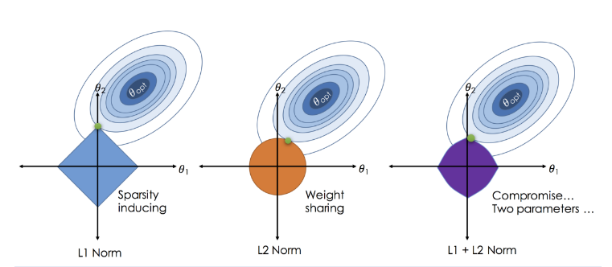
COMPARAISON VISUELLE
Ridge vs Lasso vs Elastic Net
Lasso favorise les zéros ; Ridge réduit les poids ; Elastic Net combine les deux.
Machine Learning — Régularisation
7
Notes:
Le schéma d’origine est conservé une seule fois pour éviter les doublons.
Les ellipses représentent les courbes de niveau de la fonction d’erreur.
Lasso favorise les solutions sur les axes, donc des coefficients nuls.
Ridge réduit les coefficients sans les annuler aussi facilement.
Elastic Net réalise un compromis entre les deux contraintes.

Slide 25
SYNTHÈSE
Quel modèle régularisé retenir ?
Lasso
Ridge
Elastic Net
L1
L2
L1 + L2
Sélection de variables
Modèle plus parcimonieux
Stabilité
Coefficients réduits mais conservés
Compromis
Utile avec variables corrélées
La comparaison finale doit se faire sur validation / CV, puis confirmation sur TEST.
Machine Learning — Régularisation
8
Notes:
Ce support est volontairement sans doublons : chaque notion apparaît une seule fois.
Les équations importantes sont conservées : Lasso, Ridge et Elastic Net.
Les schémas d’origine sont conservés dans une seule diapositive de synthèse visuelle.

Slide 26
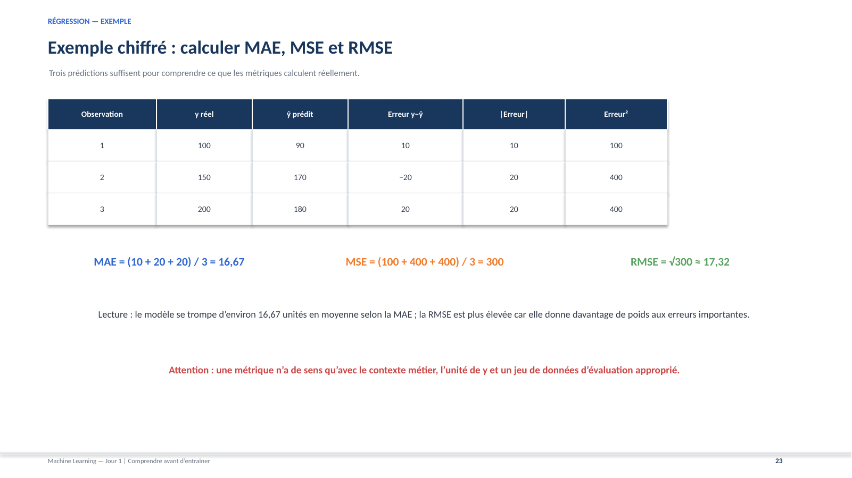
Samson AMOUSSOU — Intelligence Artificielle — ESI 4e année, option Développeur — Jour 2

Slide 27
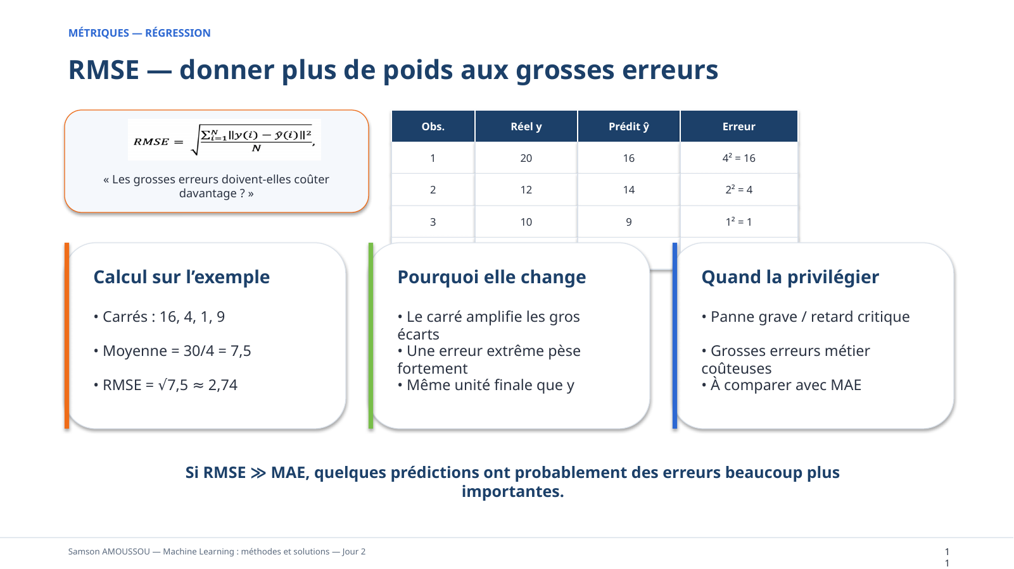
Samson AMOUSSOU — Intelligence Artificielle — ESI 4e année, option Développeur — Jour 2

Slide 28
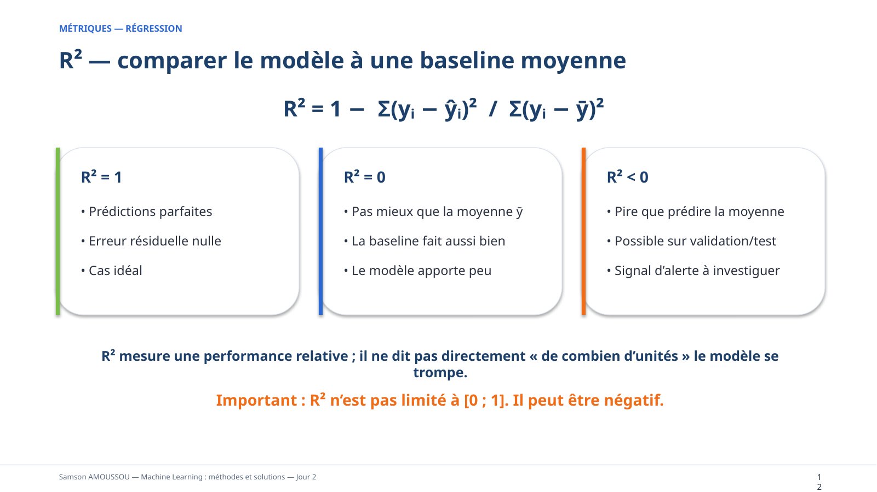
Samson AMOUSSOU — Intelligence Artificielle — ESI 4e année, option Développeur — Jour 2

Slide 29
ARRÊT — DÉMONSTRATION + PRATIQUE
Régression avec scikit-learn : linéaire, polynomiale, Ridge, Lasso
1 — CONSTRUIRE LE PIPELINE
2 — COMPARER LES MODÈLES
3 — ANALYSER LES RÉSULTATS
• preprocessing + modèle
• exécuter le notebook
• tableau comparatif des scores
• LinearRegression puis PolynomialFeatures
• comparer MSE / RMSE / R²
• graphique y réel vs y prédit
• Ridge / Lasso si nécessaire
• repérer le modèle qui généralise le mieux
• conclusion courte et justifiée
À la fin : comparer les modèles sur les mêmes données et justifier le choix à partir des métriques.
Samson AMOUSSOU — Intelligence Artificielle — ESI 4e année, option Développeur — Jour 2
Notes:
L’objectif est de comparer plusieurs approches de régression dans un cadre identique. LinearRegression sert de référence. PolynomialFeatures permet de représenter une relation courbe en enrichissant X. Ridge et Lasso ajoutent une régularisation pour limiter la complexité. La comparaison ne repose pas sur une seule métrique : RMSE mesure l’erreur dans l’unité de la cible et R² mesure la part de variabilité expliquée. Le meilleur modèle est celui qui généralise correctement sur les données non vues.

Slide 30
TP RÉGRESSION
TP 1 — Prédire une valeur numérique
À partir de la base du Jour 1, construire et comparer plusieurs modèles de régression.
Modèles
Métriques
Livrable
• baseline moyenne
• MSE
• notebook exécuté
• régression linéaire
• RMSE
• tableau comparatif
• polynomiale
• R²
• choix justifié
• Ridge / Lasso
• lecture des résidus
• 2 limites
Samson AMOUSSOU — Intelligence Artificielle — ESI 4e année, option Développeur — Jour 2

Slide 31
JOUR 2
BLOC 2 — APPRENTISSAGE SUPERVISÉ : CLASSIFICATION
Objectif : prédire une classe, lire les erreurs et choisir la métrique adaptée.
6 h TP — mise en œuvre avec scikit-learn sur un jeu de données réel préparé au Jour 1
Samson AMOUSSOU — Intelligence Artificielle — ESI 4e année, option Développeur — Jour 2

Slide 32
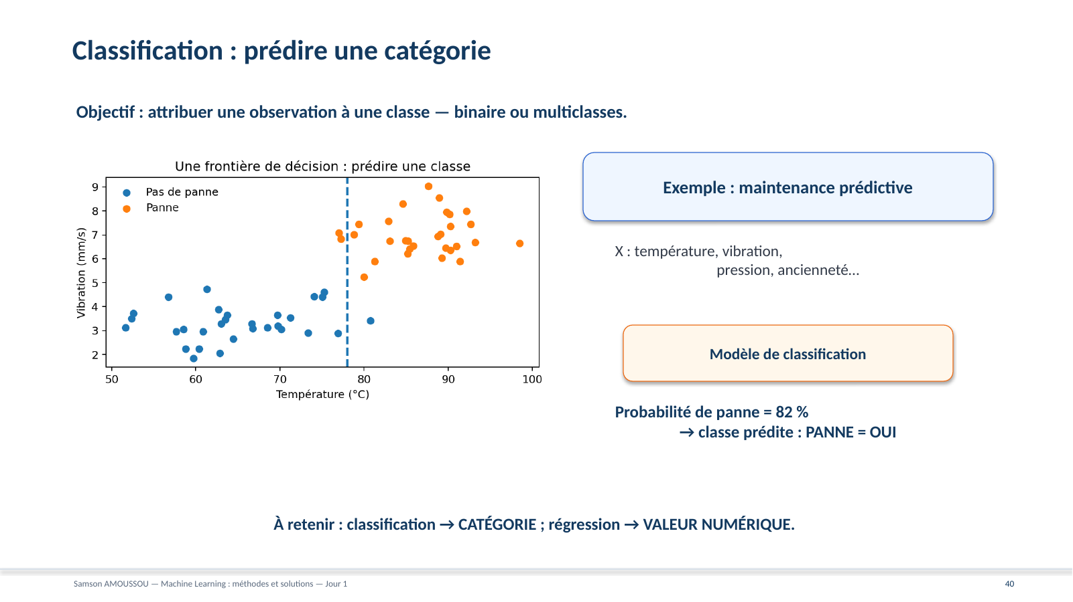
Samson AMOUSSOU — Intelligence Artificielle — ESI 4e année, option Développeur — Jour 2

Slide 33
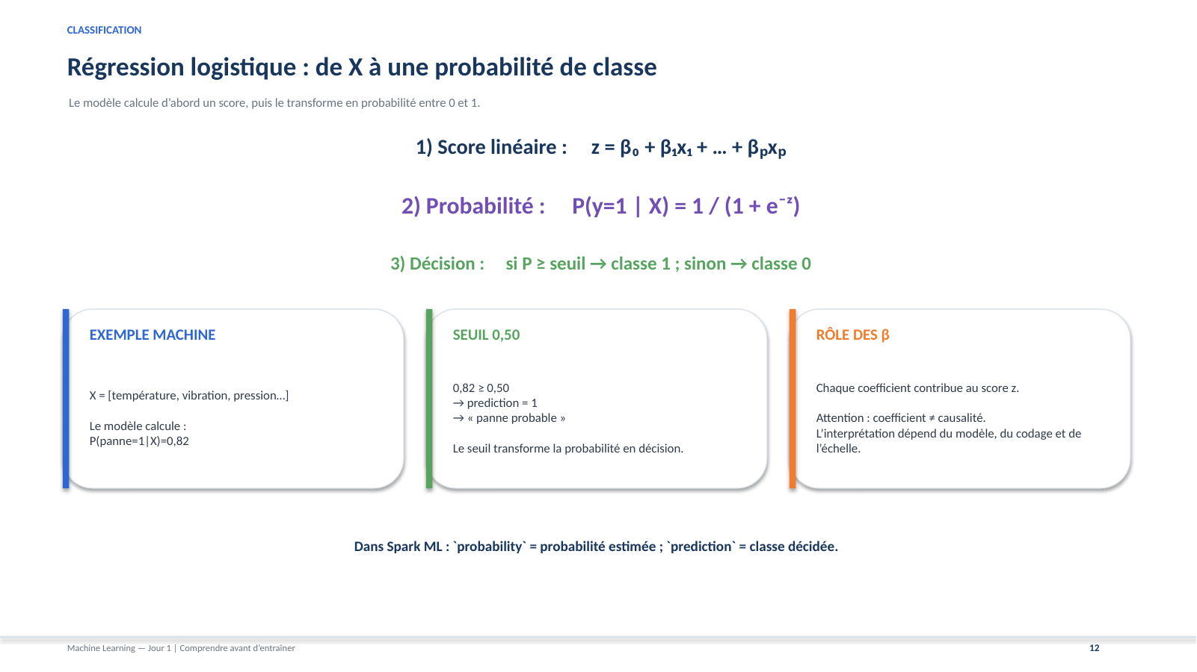
Samson AMOUSSOU — Intelligence Artificielle — ESI 4e année, option Développeur — Jour 2

Slide 34
CLASSIFICATION
Régression logistique — score, probabilité, décision
Comprendre l’idée mathématique avant d’utiliser scikit-learn.
z = β₀ + βX puis P(y=1|X) = 1 / (1 + e⁻ᶻ)
Score z
Probabilité
Seuil
• combinaison linéaire des variables
• sigmoïde entre 0 et 1
• P ≥ seuil → classe 1
• les coefficients influencent le score
• probabilité estimée
• seuil modifie FP/FN
• z peut être négatif ou positif
• pas encore une décision métier
• à choisir selon le coût
Samson AMOUSSOU — Intelligence Artificielle — ESI 4e année, option Développeur — Jour 2

Slide 35
K-NN
k-NN — classifier par voisinage
Comprendre l’idée mathématique avant d’utiliser scikit-learn.
classe(x) = vote majoritaire des k voisins les plus proches
Principe
Hyperparamètre k
À retenir
• pas de frontière imposée
• petit k : sensible au bruit
• StandardScaler important
• distance entre observations
• grand k : plus lisse
• simple mais coûteux en prédiction
• dépend fortement de l’échelle
• à tester
• utile comme baseline
Samson AMOUSSOU — Intelligence Artificielle — ESI 4e année, option Développeur — Jour 2

Slide 36
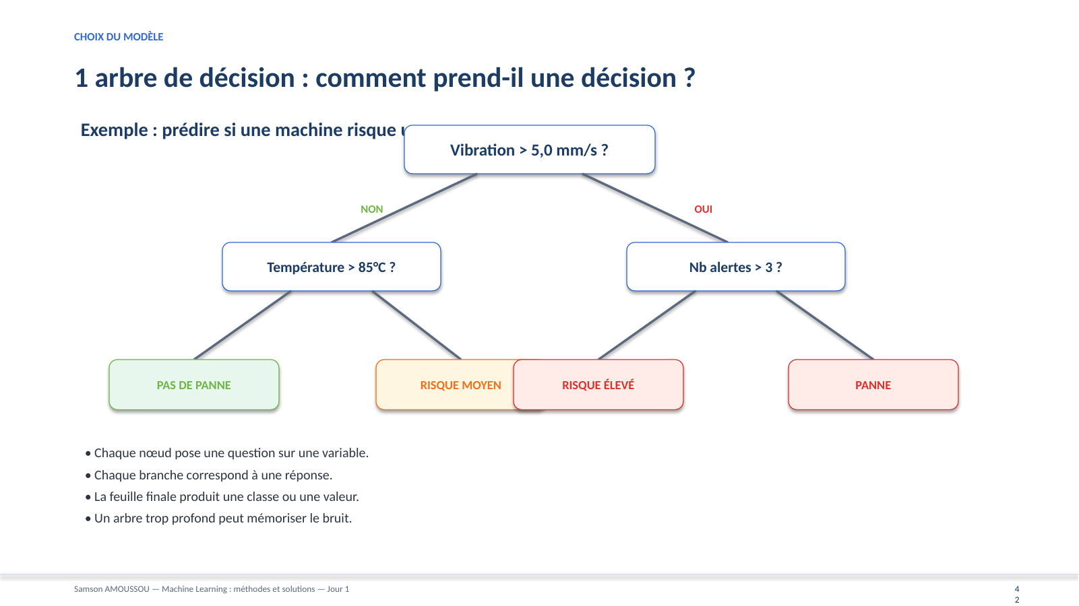
Samson AMOUSSOU — Intelligence Artificielle — ESI 4e année, option Développeur — Jour 2

Slide 37
SVM
SVM — séparer les classes avec une marge
Comprendre l’idée mathématique avant d’utiliser scikit-learn.
objectif : trouver une frontière qui maximise la marge entre les classes
Linéaire
Noyau
Contraintes
• hyperplan séparateur
• kernel RBF pour non-linéaire
• scaling nécessaire
• marge maximale
• paramètres C et gamma
• interprétation moins directe
• utile si séparation claire
• attention au tuning
• peut être performant sur petits/moyens jeux
Samson AMOUSSOU — Intelligence Artificielle — ESI 4e année, option Développeur — Jour 2

Slide 38
MÉTRIQUES
Classification : lire une matrice de confusion
PRÉDIT +
PRÉDIT −
TP
FN
RÉEL +
Panne détectée
Panne manquée
FP
TN
RÉEL −
Fausse alerte
Situation normale
À RETENIR : FN = panne manquée • FP = fausse alerte → le métier décide laquelle coûte le plus cher.
La matrice de confusion ne donne pas seulement un score : elle montre le type d’erreurs du modèle.
Intelligence Artificielle — Jour 2
Notes:
La matrice de confusion compare la classe réelle à la classe prédite. Pour une classification binaire, elle contient quatre situations.
TP, vrai positif : la machine est réellement en panne et le modèle détecte la panne.
TN, vrai négatif : la machine est réellement dans une situation normale et le modèle la classe correctement comme normale.
FP, faux positif : le modèle déclenche une alerte alors qu’il n’y a pas de panne. Dans un contexte de maintenance, cela peut provoquer une intervention inutile.
FN, faux négatif : la machine est réellement en panne mais le modèle ne la détecte pas. Cela peut conduire à une panne non anticipée.
Les erreurs n’ont pas nécessairement le même coût métier. Dans certains contextes, manquer une panne est beaucoup plus grave que déclencher une fausse alerte.
Precision, recall et F1 sont calculés à partir de ces quatre quantités. Il faut donc comprendre la matrice avant d’interpréter ces métriques.
Pour lire la matrice, commencez toujours par identifier ce que représente la classe positive. Ici, la classe positive correspond à la panne.

Slide 39
MÉTRIQUES
Classification : quelle métrique choisir ?
ACCURACY
PRECISION
RECALL
F1
Combien de prédictions
sont correctes ?
Parmi les alertes,
combien sont justes ?
Parmi les vraies pannes,
combien sont détectées ?
Quel compromis entre
Precision et Recall ?
À surveiller si classes
déséquilibrées
Prioritaire si les FP
coûtent cher
Prioritaire si les FN
coûtent cher
Utile si les deux erreurs
comptent
CHOIX MÉTIER : FN très coûteux → Recall • FP très coûteux → Precision • les deux → F1
Il n’existe pas de métrique universellement meilleure : le coût des erreurs guide le choix.
Intelligence Artificielle — Jour 2
Notes:
L’accuracy est la proportion totale de prédictions correctes. Elle est intuitive, mais peut être trompeuse lorsque les classes sont très déséquilibrées.
La precision répond à la question : parmi toutes les observations que le modèle a prédites positives, quelle proportion est réellement positive ? Elle devient importante lorsque les faux positifs sont coûteux.
Le recall répond à la question : parmi tous les cas réellement positifs, quelle proportion le modèle a-t-il détectée ? Il devient prioritaire lorsque manquer un cas positif est grave.
Le score F1 est une moyenne harmonique de la precision et du recall. Il est utile lorsque l’on souhaite équilibrer ces deux dimensions.
Dans l’exemple de maintenance, si une panne manquée coûte beaucoup plus cher qu’une intervention inutile, on privilégiera généralement le recall, puis on ajustera le seuil selon la capacité opérationnelle.
Le choix de la métrique principale doit être fait en fonction du problème métier, idéalement avant de comparer les modèles, afin de ne pas sélectionner après coup la métrique qui favorise le modèle préféré.
Ces métriques se comprennent à partir de la matrice de confusion : TP, TN, FP et FN.

Slide 40
ARRÊT — DÉMONSTRATION + PRATIQUE
Classification avec scikit-learn : LR, k-NN, arbre, SVM
1 — ENTRAÎNER LES MODÈLES
2 — ÉVALUER ET COMPARER
3 — JUSTIFIER LE CHOIX
• régression logistique
• matrice de confusion
• tableau comparatif
• k-NN et arbre de décision
• precision / recall / F1
• courbe ROC
• SVM
• ROC-AUC et test de seuils
• modèle retenu + justification
À la fin : choisir un classifieur à partir des métriques et expliquer pourquoi il répond au besoin.
Samson AMOUSSOU — Intelligence Artificielle — ESI 4e année, option Développeur — Jour 2
Notes:
La régression logistique, k-NN, l’arbre de décision et le SVM peuvent être utilisés comme classifieurs lorsque la cible y représente une classe. Ils apprennent différemment, mais leur sortie finale sert à attribuer une classe. La matrice de confusion permet de voir les types d’erreurs. Precision, recall et F1 répondent à des priorités différentes. ROC-AUC évalue la capacité du modèle à séparer les classes sur plusieurs seuils. Le choix final doit être justifié par le besoin métier, pas seulement par le score le plus élevé.

Slide 41
MÉTRIQUES
Classes déséquilibrées : pourquoi l’accuracy peut mentir
DONNÉES
MODÈLE NAÏF
RÉSULTAT
1 000 machines
Toujours « pas de panne »
Accuracy = 95 %
950 sans panne
50 avec panne
950 prédictions correctes
Recall panne = 0 %
Aucune panne détectée
Une bonne accuracy peut masquer l’échec total sur la classe qui compte.
Intelligence Artificielle — Jour 2
1
Notes:
Sur 1 000 machines, 50 seulement sont en panne.
Un modèle qui répond toujours « pas de panne » obtient 95 % d’accuracy.
Mais il ne détecte aucune panne : Recall panne = 0 %.
Avec des classes déséquilibrées, regarder aussi Recall, Precision, F1 et la matrice de confusion.

Slide 42
ROC / AUC
Seuil de décision : du score à l’action
Score
Seuil
Décision
Action
→
→
→
0 → 1
ex. 0,70
Alerte OUI / NON
Maintenance
SEUIL PLUS BAS
SEUIL PLUS HAUT
Plus de pannes détectées
Moins de fausses alertes
plus de fausses alertes
plus de pannes manquées
Le seuil se choisit selon le coût métier des faux positifs et des faux négatifs.
Intelligence Artificielle — Jour 2
2
Notes:
Le modèle produit un score avant de produire une classe.
Le seuil transforme le score en décision.
Baisser le seuil augmente généralement le Recall mais aussi les faux positifs.
Augmenter le seuil réduit les faux positifs mais peut augmenter les faux négatifs.
Le choix du seuil dépend du coût métier des erreurs.

Slide 43
ROC / AUC
Courbe ROC et AUC : mesurer le pouvoir de classement
TPR /
Recall
AUC PROCHE DE 1
Bon classement
les positifs sont bien séparés des négatifs
AUC ≈ 0,5
Proche du hasard
FPR
AUC compare le classement global ; le seuil décide l’action métier.
Intelligence Artificielle — Jour 2
3
Notes:
La courbe ROC représente le Recall (TPR) en fonction du taux de faux positifs (FPR) pour différents seuils.
L’AUC résume le pouvoir de classement global du modèle.
AUC proche de 1 : bon pouvoir discriminant ; AUC proche de 0,5 : proche du hasard.
Une bonne AUC ne fixe pas le seuil métier.
Pour une classe positive très rare, regarder également la courbe Precision–Recall.

Slide 44
TP CLASSIFICATION
TP 2 — Prédire une classe et défendre une décision
Le modèle retenu dépend de la métrique et du coût des erreurs, pas seulement du score le plus élevé.
Modèles
Métriques
Restitution
• baseline majoritaire
• confusion matrix
• quel modèle ?
• LogisticRegression
• precision / recall / F1
• quelle métrique prioritaire ?
• k-NN
• ROC-AUC
• quel risque métier ?
• DecisionTree
• effet du seuil
• que tester ensuite ?
• SVM
Samson AMOUSSOU — Intelligence Artificielle — ESI 4e année, option Développeur — Jour 2

Slide 45
CHALLENGE
Challenge final Jour 2 — modèle supervisé défendable
Comparer régression et classification sur la même base et expliquer les limites.
Niveau attendu
Bonus
Critères
• code propre
• PolynomialFeatures + Ridge
• pas de fuite de données
• Pipeline scikit-learn
• GridSearchCV léger
• métriques adaptées
• train/test reproductible
• seuil personnalisé
• visualisations lisibles
• résultats interprétés
• courbes ROC
• conclusion métier
Samson AMOUSSOU — Intelligence Artificielle — ESI 4e année, option Développeur — Jour 2

Slide 46
DÉCISION
Quel modèle retenir ?
1 — PERFORMANCE
2 — CONTRAINTES
3 — GOUVERNANCE
• Métrique métier
• Latence
• Interprétabilité
• Erreurs critiques
• Coût / scalabilité
• Reproductibilité
• Stabilité sur TEST
• Maintenance
• Acceptabilité métier
CHOIX FINAL = performance suffisante + contraintes respectées + valeur métier
Le meilleur score n’est pas toujours le meilleur modèle à déployer.
Intelligence Artificielle — Jour 2
Notes:
Le choix d’un modèle ne doit pas reposer uniquement sur la meilleure métrique statistique.
Performance : vérifier la métrique principale définie par le besoin métier, la stabilité sur des données non vues et surtout le type d’erreurs critiques.
Contraintes : un modèle peut être performant mais trop lent, trop coûteux, difficile à mettre à l’échelle ou complexe à maintenir en production.
Gouvernance : selon le contexte, il peut être nécessaire d’expliquer les décisions, de reproduire les résultats, de tracer les versions et d’obtenir l’acceptation des équipes métier.
Exemple : un Random Forest peut gagner légèrement en AUC par rapport à une régression logistique, mais si sa latence, son coût ou son manque d’explicabilité posent problème, la régression logistique peut rester le meilleur choix opérationnel.
Un faible gain statistique peut donc être refusé s’il entraîne une forte augmentation du coût, de la latence, de l’opacité ou de la maintenance.
La décision finale est un arbitrage : le modèle retenu est celui qui atteint une performance suffisante tout en respectant les contraintes réelles du projet.

Slide 47
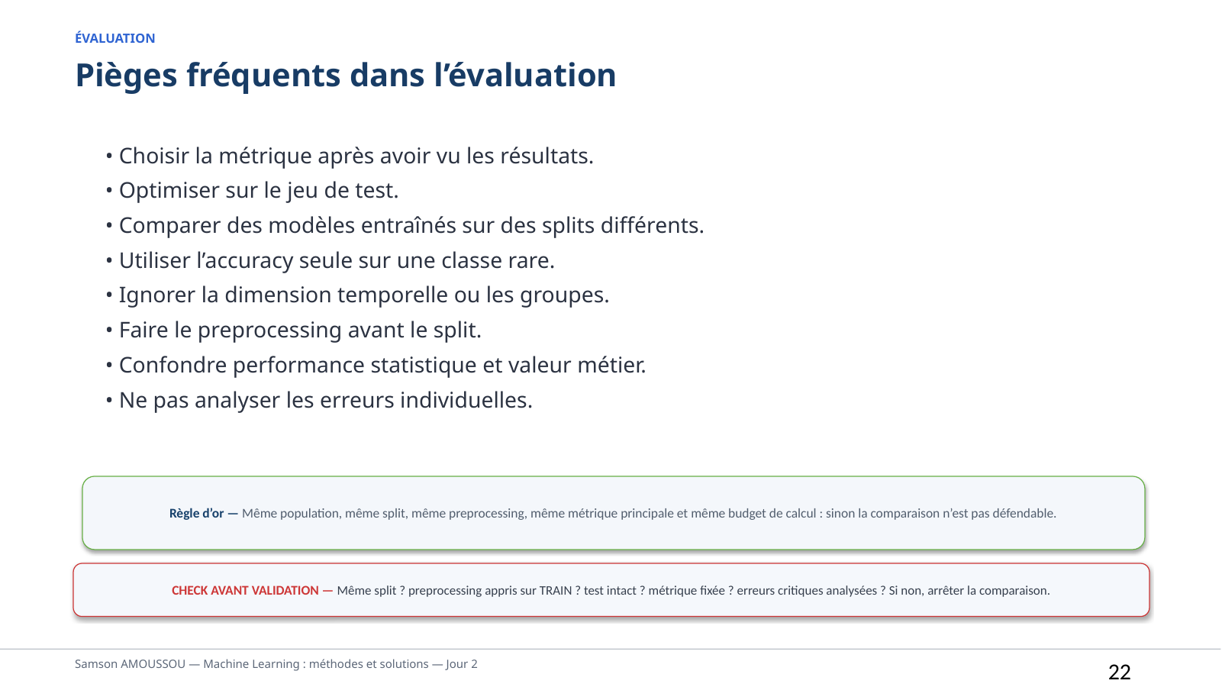
Samson AMOUSSOU — Intelligence Artificielle — ESI 4e année, option Développeur — Jour 2

Slide 48
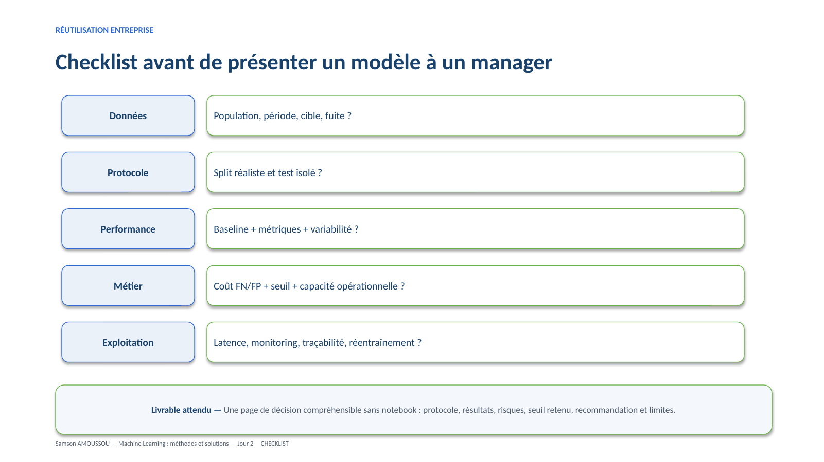
Samson AMOUSSOU — Intelligence Artificielle — ESI 4e année, option Développeur — Jour 2

Slide 49
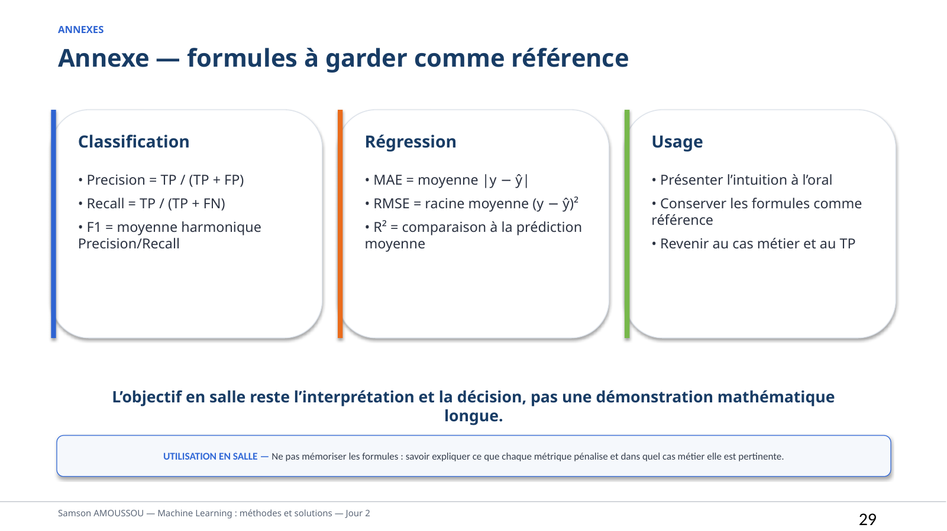
Samson AMOUSSOU — Intelligence Artificielle — ESI 4e année, option Développeur — Jour 2

Slide 50
SYNTHÈSE
À la fin du Jour 2, vous devez savoir faire ceci
La journée est réussie si ces actions sont reproductibles dans un notebook.
Régression
Classification
Décision
• entraîner LinearRegression
• entraîner LR, k-NN, arbre, SVM
• même split
• tester polynomial / Ridge / Lasso
• lire confusion matrix
• même preprocessing
• lire MSE/RMSE/R²
• precision/recall/F1/ROC-AUC
• comparaison équitable
• choix argumenté
Samson AMOUSSOU — Intelligence Artificielle — ESI 4e année, option Développeur — Jour 2

Slide 51
RESSOURCES
Ressources & liens utiles — Jour 2
Documentation officielle à garder pour les TP et la suite du module.
Régression
Classification
Évaluation
• LinearRegression : scikit-learn.org
• LogisticRegression
• mean_squared_error / r2_score
• PolynomialFeatures
• KNeighborsClassifier
• confusion_matrix / classification_report
• Ridge / Lasso
• DecisionTreeClassifier / SVC
• roc_curve / roc_auc_score
Samson AMOUSSOU — Intelligence Artificielle — ESI 4e année, option Développeur — Jour 2

Slide 52
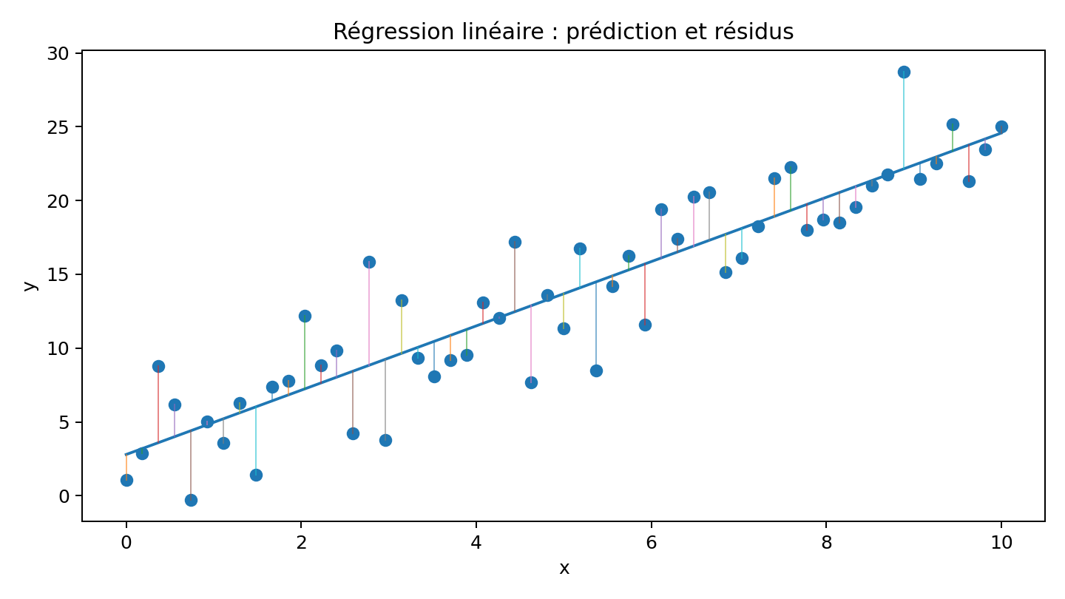
VISUEL — SUPERVISÉ
Régression linéaire : la droite ne suffit pas, regardez les résidus
Chaque segment vertical matérialise une erreur individuelle.
À LIRE SUR LE VISUEL
• La droite représente ŷ = β₀ + β₁x.
• Le résidu vaut eᵢ = yᵢ − ŷᵢ.
• MSE/RMSE agrègent ces écarts.
• Un motif dans les résidus peut révéler une relation mal modélisée.
Samson AMOUSSOU — Intelligence Artificielle — ESI 4e année — Jour 2

Slide 53
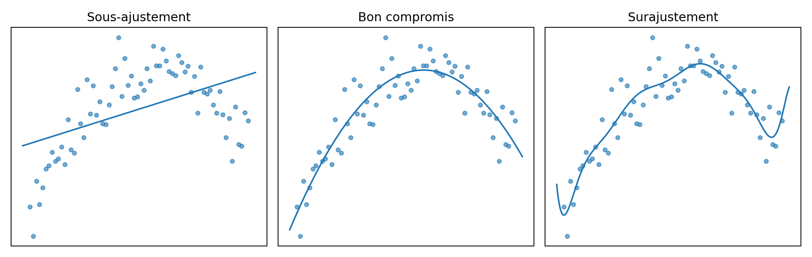
VISUEL — COMPLEXITÉ
Régression polynomiale : sous-ajuster, généraliser, surajuster
Le degré contrôle la flexibilité du modèle.
À LIRE SUR LE VISUEL
• Degré trop faible → biais élevé.
• Degré adapté → tendance capturée.
• Degré trop élevé → le modèle apprend le bruit.
Question : lequel risque le plus d’échouer sur de nouvelles données ?
Samson AMOUSSOU — Intelligence Artificielle — ESI 4e année — Jour 2

Slide 54
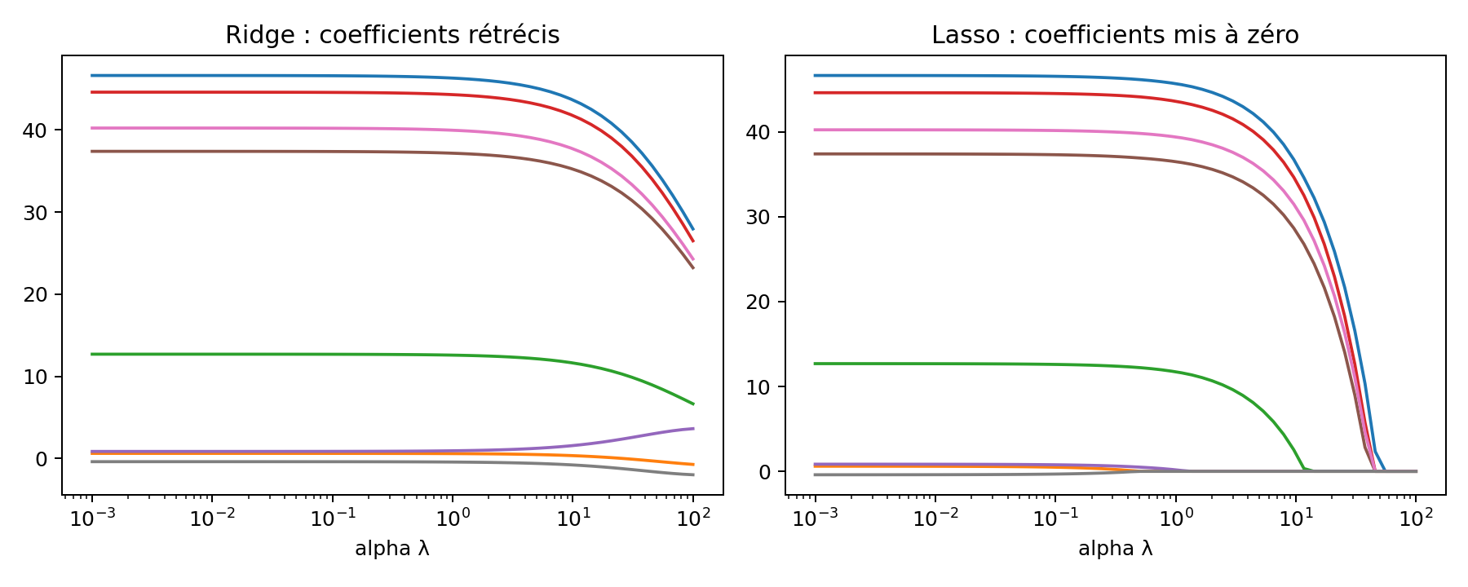
VISUEL — RÉGULARISATION
Ridge et Lasso : voir l’effet de λ sur les coefficients
La pénalité modifie directement la complexité effective du modèle.
À LIRE SUR LE VISUEL
• Quand λ augmente, Ridge réduit progressivement les coefficients.
• Lasso peut mettre certains coefficients exactement à zéro.
• λ trop fort → sous-ajustement.
• Choisir λ sur validation/CV, jamais sur le test.
Samson AMOUSSOU — Intelligence Artificielle — ESI 4e année — Jour 2

Slide 55
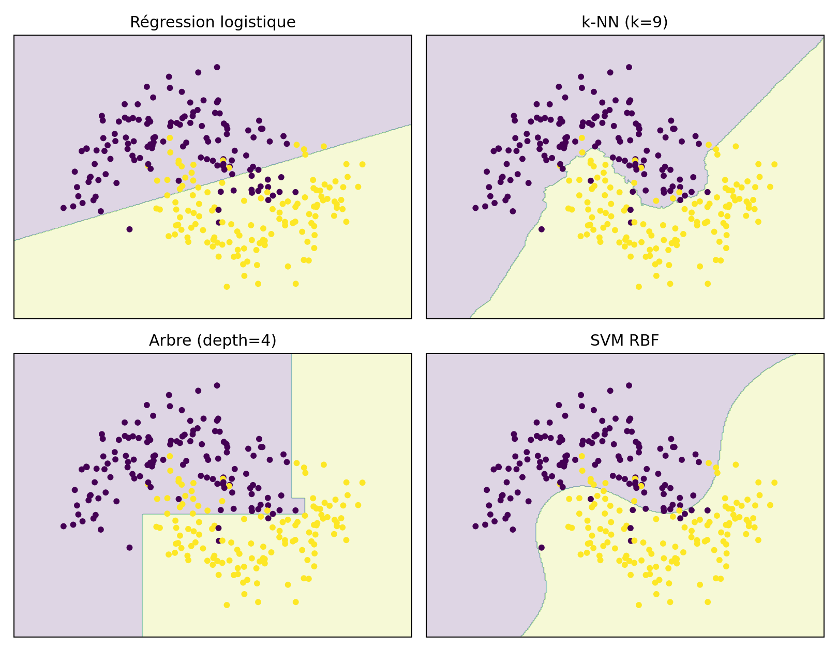
VISUEL — CLASSIFICATION
Quatre algorithmes, quatre frontières de décision
Même jeu de données ; inductive biases différents.
À LIRE SUR LE VISUEL
• Logistique : frontière globalement linéaire.
• k-NN : frontière locale, dépend de k et de l’échelle.
• Arbre : découpes par seuils.
• SVM RBF : frontière non linéaire via le noyau.
Samson AMOUSSOU — Intelligence Artificielle — ESI 4e année — Jour 2

Slide 56
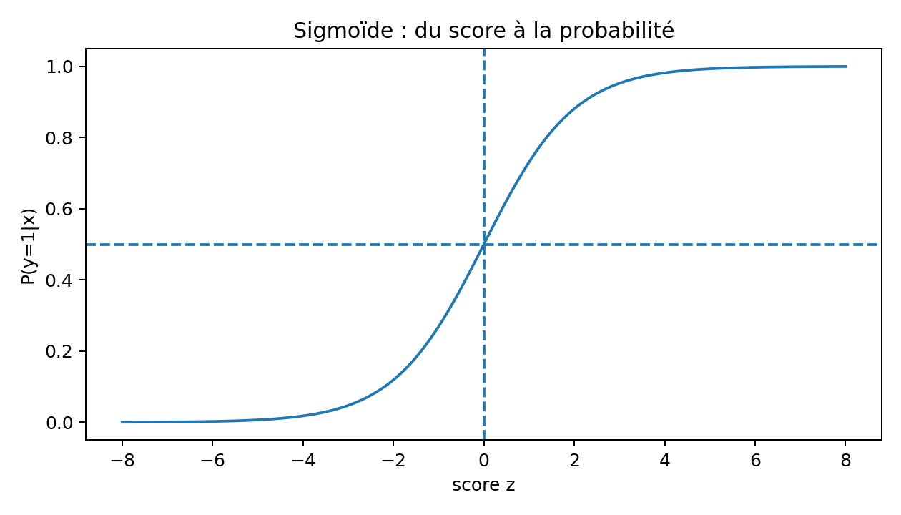
VISUEL — LOGISTIQUE
Régression logistique : transformer un score en probabilité
La sigmoïde borne la sortie entre 0 et 1.
À LIRE SUR LE VISUEL
• z = β₀ + βᵀx est un score réel.
• σ(z) devient P(y=1|x).
• Le seuil 0,5 est un choix, pas une loi.
• Déplacer le seuil modifie precision et recall.
Samson AMOUSSOU — Intelligence Artificielle — ESI 4e année — Jour 2

Slide 57
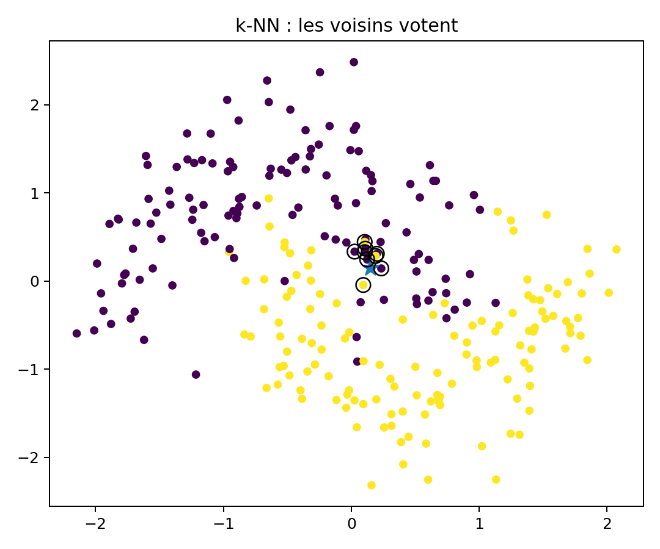
VISUEL — k-NN
k-NN : la prédiction vient du voisinage
Le modèle conserve implicitement les exemples d’apprentissage.
À LIRE SUR LE VISUEL
• Le point étoile est la requête.
• Les cercles montrent les k voisins utilisés.
• Standardiser les variables est crucial si leurs échelles diffèrent.
• Petit k : variance forte ; grand k : frontière plus lisse.
Samson AMOUSSOU — Intelligence Artificielle — ESI 4e année — Jour 2

Slide 58
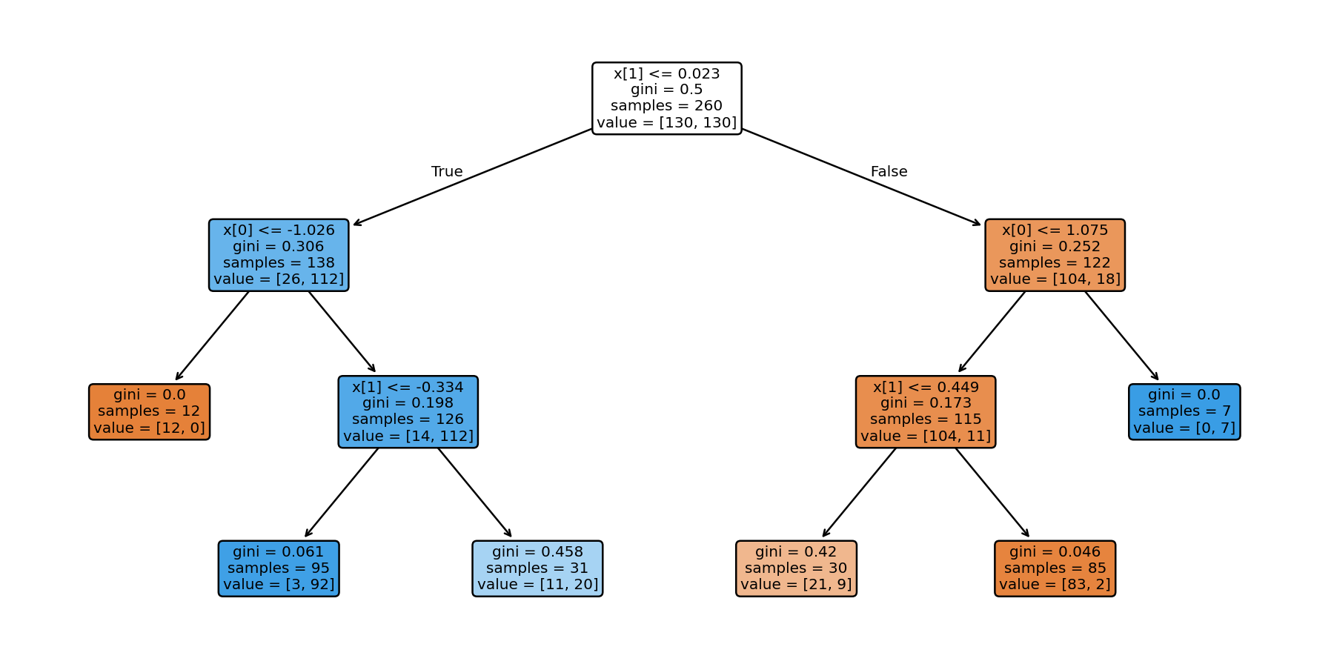
VISUEL — ARBRE
Arbre de décision : une suite de questions binaires
Chaque nœud réduit progressivement l’incertitude.
À LIRE SUR LE VISUEL
• Un nœud teste une variable et un seuil.
• Les feuilles portent la décision finale.
• Profondeur élevée → risque de surapprentissage.
• Avantage : règles faciles à expliquer.
Samson AMOUSSOU — Intelligence Artificielle — ESI 4e année — Jour 2

Slide 59
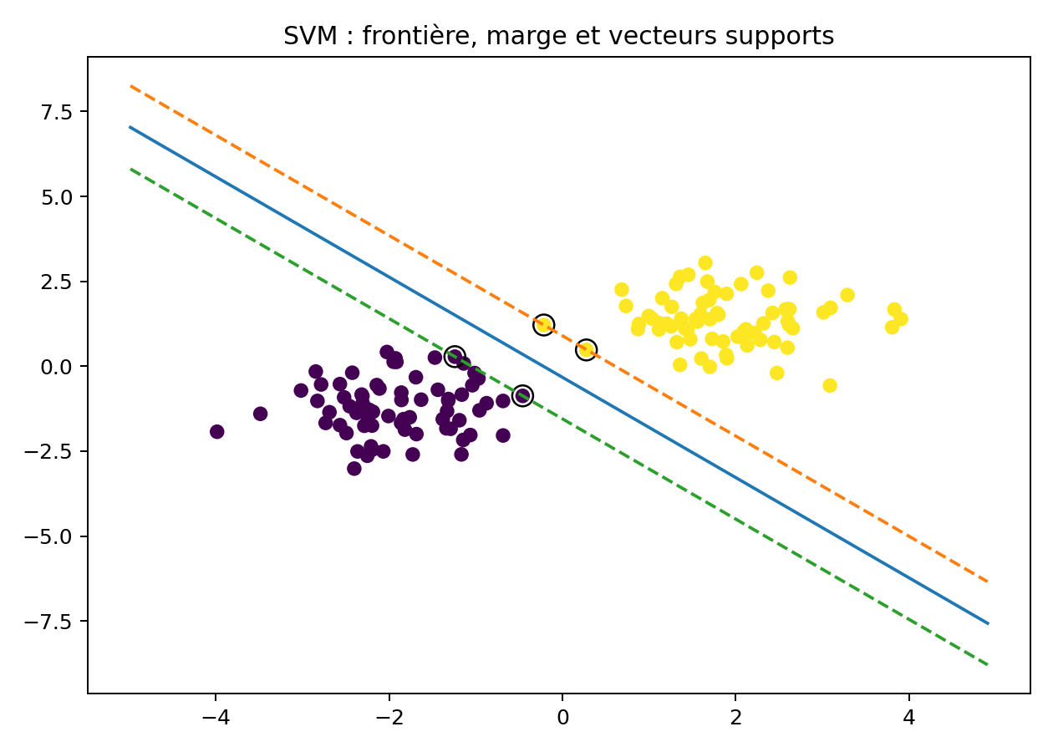
VISUEL — SVM
SVM : maximiser la marge entre les classes
Les vecteurs supports déterminent la frontière.
À LIRE SUR LE VISUEL
• Ligne centrale : hyperplan de décision.
• Lignes pointillées : bords de la marge.
• Points encerclés : vecteurs supports.
• C règle le compromis marge / erreurs.
Samson AMOUSSOU — Intelligence Artificielle — ESI 4e année — Jour 2

Slide 60
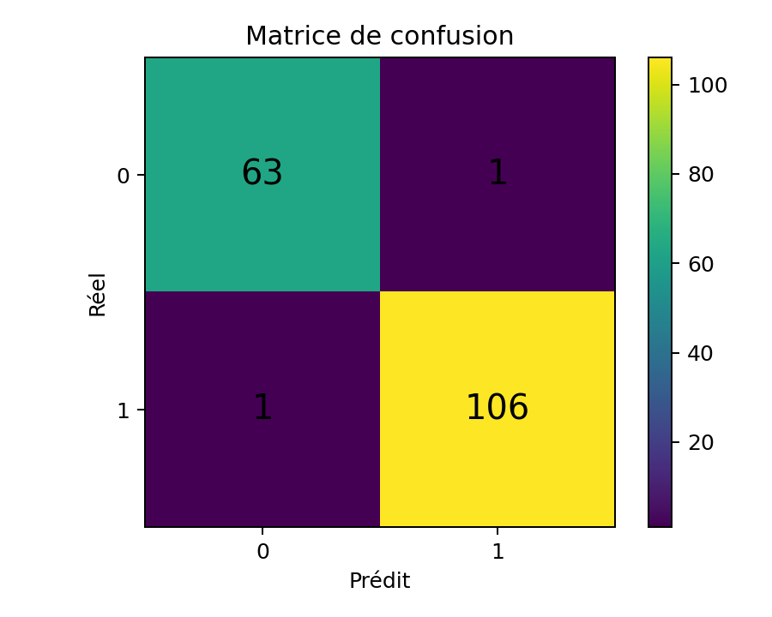
VISUEL — ÉVALUATION
Matrice de confusion : localiser le type d’erreur
Une accuracy seule masque le coût différent des FP et FN.
À LIRE SUR LE VISUEL
• TP/TN : bonnes décisions.
• FP : faux positif.
• FN : faux négatif.
• Precision = TP/(TP+FP).
• Recall = TP/(TP+FN).
Samson AMOUSSOU — Intelligence Artificielle — ESI 4e année — Jour 2

Slide 61
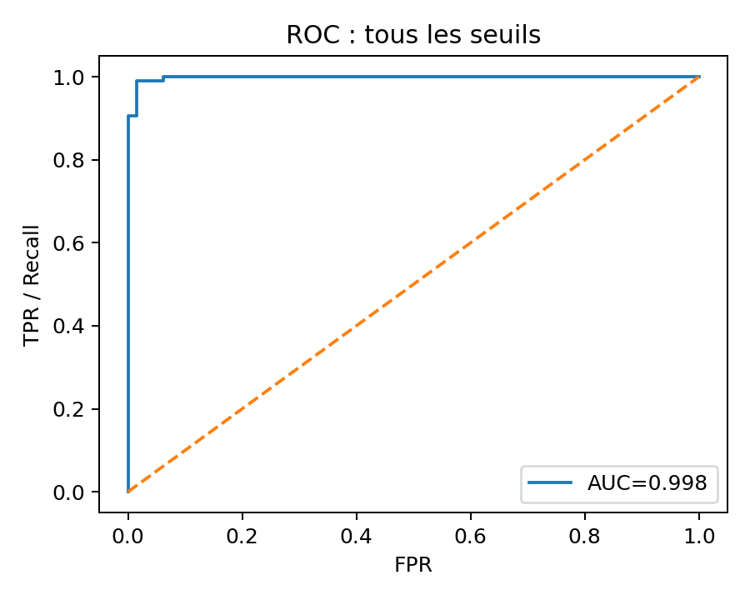
VISUEL — SEUILS
ROC-AUC : évaluer le classement sur tous les seuils
La courbe met en regard TPR et FPR.
À LIRE SUR LE VISUEL
• Chaque point correspond à un seuil.
• La diagonale ≈ classement aléatoire.
• AUC mesure la capacité de ranking.
• Pour classes très rares, compléter avec Precision-Recall.
Samson AMOUSSOU — Intelligence Artificielle — ESI 4e année — Jour 2

